Slide 1
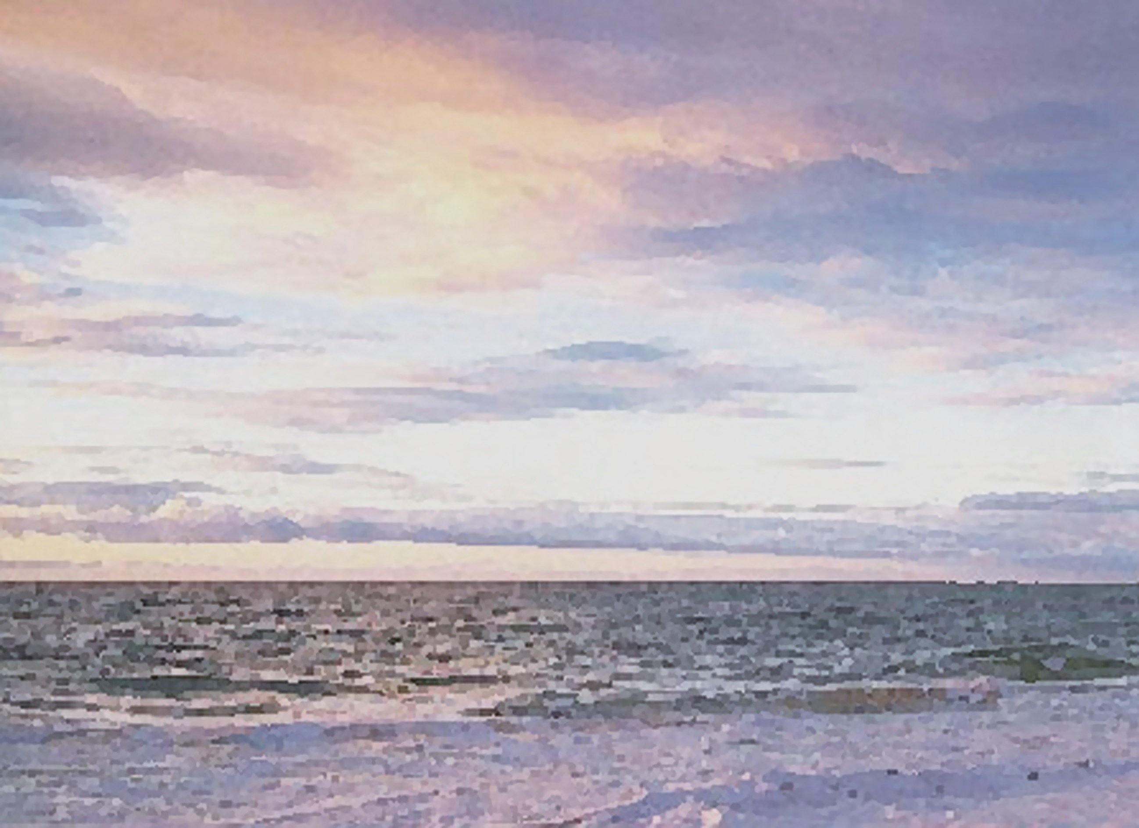
台灣海峽偵測效能
作 戰 研 究
台灣海峽偵測效能評估及變動性研究
評估及變動性研究
張元櫻、林彥岑、陳琪芳
提 要： 一、位於台灣福建間的台灣海峽全長500公里，深度絕大部分均在100公尺以內，屬淺水大陸棚範疇。戰場環境不易掌握，海底地形起伏複 雜，底質組成具有高度之空間差異性，加上洋流交會使水文產生複 雜的交互作用，對水下音響之傳播有明顯影響，提高聲納偵測效能 在時間及空間上之變化性。
二、本文之目的為評估台灣海峽內之偵測效能並分析其時空變動性，研 究內容採用歷史水文資料庫、地形以及底質種類資料庫，以聲學模 式模擬計算台灣海峽內之混響強度以及高低頻之音傳損耗，結合實 際海域量測之噪音資料計算偵測機率及偵測面積，分析偵測效能在 四季與空間上之變化。
三、研究結果顯示被動聲納偵測成效主要因空間分佈有顯著不同，雖亦 隨季節有成效優劣之變化，但各季節在空間上均呈現類似的分佈狀 況；而主動聲納之偵測成效除有空間分佈之特徵外，更受水文環境 之影響，其偵測成效與空間分佈情形因季節有明顯差異，但共同點 在於調整聲納訊號之脈波長度可提高偵測成效。
關鍵詞：台灣海峽、偵測效能、時空變動性
壹、前言
於淺水區。淺水環境中的高頻主動偵測經常
受到嚴重的混響訊號影響，造成目標辨識的
海軍反潛作戰中定義在大陸棚之上或海
困難而降低偵測機率；此外，台灣海峽內之
域水深小於200公尺之水域稱之為淺水區，
航運與漁業活動均非常發達，低頻之船舶噪
台灣海峽南北連接南海及東海，平均深度約
音較大洋環境明顯高上許多，亦提高被動監
60公尺¹，深度絕大部分在100公尺以內，屬 聽偵測之困難度。台灣海峽位於兩岸之間，
註1：劉 克，〈台灣 峽 量知多 〉，《 政院國家科學委員會專題 導》，http://web1.nsc.gov.tw/ ct.aspx ?xItem
=7369&ctNode=39&mp=1，2002年。
中華民國一○一年二月一日 99

Slide 2
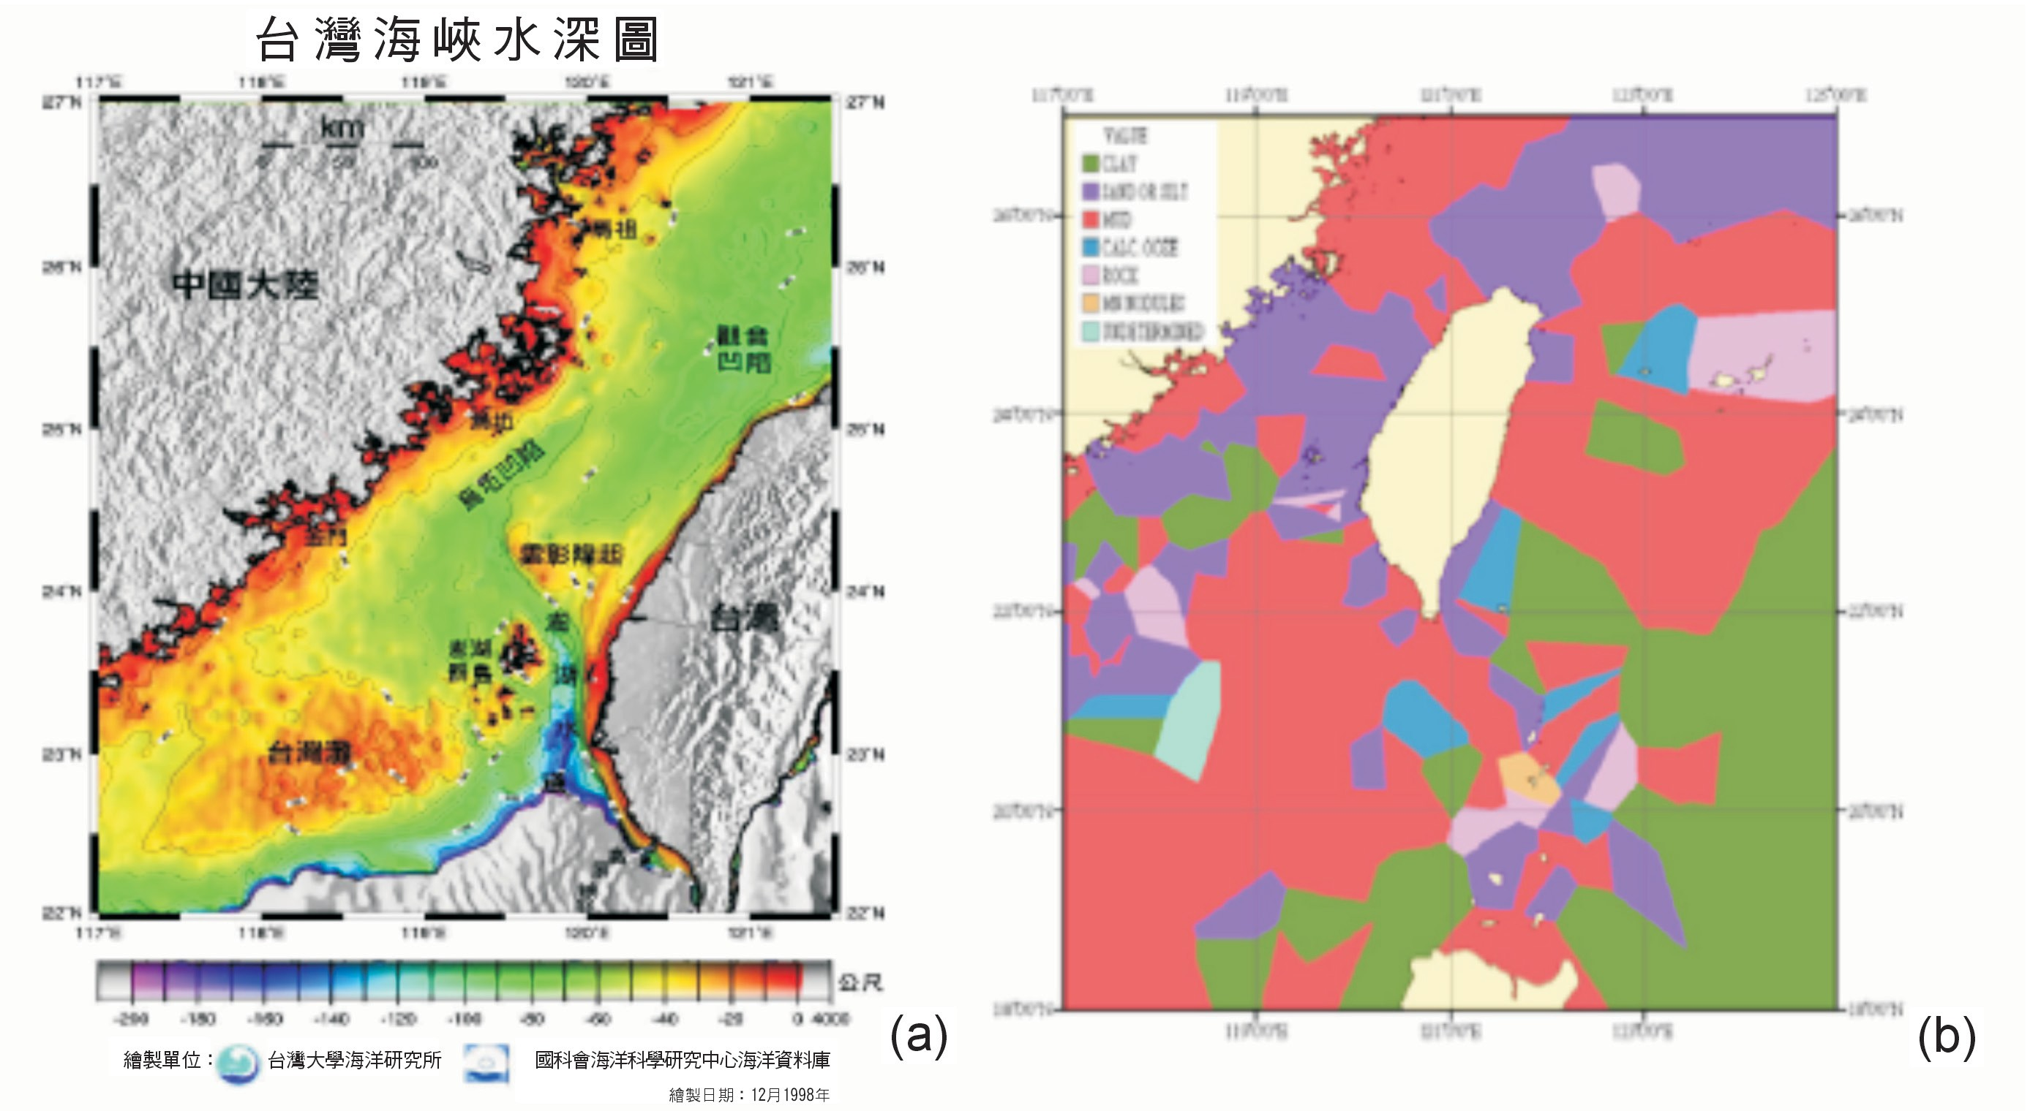
作 戰 研 究
在軍事上具有關鍵的戰略地位，雖然在此進 | 主要底質種類，但在中部、西北以及大陸沿
行反潛偵測的難度較高，但「知己知彼，百 | 岸一帶則以聲阻抗較低之泥和砂泥為主，此
戰百勝」，我們仍需清楚瞭解此海域的偵測 | 空間差異性亦將造成音傳損耗之差異。
效能變化情形，才能掌握先機，提出適切的 | 除地形及底質之影響外，水文環境更是
反潛戰略。 | 直接造成音傳損耗變化之關鍵因子，台灣海
淺水區中的聲音傳播極易受上下兩邊界 | 峽經年有溫度較低之大陸沿岸流由北向南通
影響，上邊界為海面波浪起伏，下邊界則為 | 過，而夏季期間又有黑潮支流由海峽南部向
海底地形與底質組成。在地形方面，台灣海 | 北傳播，兩道溫鹽組成不同之洋流於此交會
峽是屬於大陸棚之淺水海域，其明顯之地形 | ，再加上潮汐變動與雲彰隆起阻擋之影響，
起伏，對音響傳播情形將有顯著影響，詳細 | 使台灣海峽內之水文環境有複雜之時空分佈
地形圖請參見圖一(a)。在底質方面(如圖一 | 情形^{2,3}，造成水下音響傳播特性之差異。
(b)所示)，台灣海峽東北部及南部均以砂為 | 偵測效能優劣除了與裝備參數有關以外
圖一 (a)台灣海峽海底地形圖及(b)台灣 邊底質種類分佈圖
(a)資料來源：國科會 科 心
(b)資料來源：任崇銘，《台灣周邊 域合成化 洋環境資料之建置研究》，(國立成功大學在職專班碩士論 ，2006
年)
註2：Jan, S., Wang, J., Chern, C. S., and Chao, S. Y., “Seaonal variation of the circulation in the Taiwan Strait＂, Journal of Marine Systems, 35, (2002), pp.249~268。
註3：詹森、王玉懷、邱朝聰，〈台灣 峽短期預 系統之發展〉，《2001 洋數值模式研討會論 》，2001年。
100
海軍學術雙月刊第四十六卷第一期

Slide 3
台灣海峽偵測效能評估及變動性研究
，實際操作海域之音響傳播特性更是決定性 的關鍵因素，在規劃整體戰術或進行反潛偵 測之前，對即將面對的偵測效能必須要有高 度的掌握，亦即必須針對目標海域進行偵測 效能預估，如此才能規劃出適切的戰術並有 效運用聲納裝備。現行之偵測效能預估方式 主要仰賴主(被)動聲納方程式，水下音響傳 播特性在聲納方程式內扮演著舉足輕重的角 色，以主動聲納方程式為例
噪音遮蔽主動聲納方程式─SL-2TL+TS- (NL-DI)=RD
混響遮蔽主動聲納方程式─SL-2TL+TS-
RL=RD
其中，TL：Transmission Loss，音傳 損耗，
法掌握偵測效能在時間與空間上之變化狀況
，則可能降低反潛偵測之效率。 本研究由歷史水文資料庫、地形以及底
質種類資料庫中擷取資料做為輸入，以聲學 模式模擬計算台灣海峽內之混響強度以及高 低頻之音傳損耗，並結合實測噪音資料計算 偵測機率及偵測面積，目的在於分析偵測面 積在四季與空間上之變化，以此評估台灣海 峽內之偵測效能並分析其時空變動性，並提 出於台灣海峽進行反潛偵測之建議。
貳、音傳損耗變動分析
一、音傳損耗計算
為適切描述台灣海峽內水文環境之四季
變化以及空間分佈情形，本文採用General- ized Digital Environmental Model^{4,5} (GDEM V3.0)水文資料庫來做為音傳損耗計 算之輸入，GDEM水文資料庫由美國Naval Oceanographic Office建置，於台灣附近海 域之格點密度為0.25°。在地形方面，使用 國科會海科中心之地形資料庫，資料格點間 距約500公尺；在底質方面則結合海軍大氣 海洋局之表層沉積物資料庫及Hamilton經驗 公式^{6,7,8}，提供聲學模式所需之底質參數。
本研究以聲學模式⁹模擬計算台灣海峽 內高頻及低頻音傳損耗。模擬計算中，在空
SL：Source Level，音源強度， NL：Noise Level，噪音強度， RL：Reverberation Level，混響強度， DI：Directivity Index，方向性指標， RD：Recognize Differential，偵測基
準，
TS：Target Strength，目標強度。 在兩條方程式中，TL、RL以及NL都與水
下音響傳播特性息息相關，因此台灣海峽之 環境複雜度除了提高音傳特性之變動以外， 更將進一步造成偵測效能之時空差異，若無
註4：Teague, W. J., Carron, M. J., and Hogan, P. J., “A comparison between the generalized digital environmental model and Levitus climatologies,＂ J. Geophys. Res. 95, (1990), pp.7167~7183。
註5：Carnes, M. R., “Description and evaluation of GDEM-v3.0,＂ Naval Oceanograpic Ofﬁce Technical Note, 28, (2003)。 註6：Hamilton, E. L., “Sound velocity as a function of depth in marine sediment,＂ J. Acoust. Soc. Am., 78, (1985), pp. 1348~1355. 註7：Hamilton, E. L., “Sound attenation as a function of depth in the sea ﬂoor,＂ J. Acoust. Soc. Am., 59, (1976), pp. 528~535。 註8：Hamilton, E. L., “Variation of density and porosity with depth in deep-sea sediments,＂ J. Sediment Petrology, 46, (1976),
pp.280~300。
註9：Jensen, F. B. and et al., Computational Ocean Acoustics, (New York：AIP Press, 1994)
中華民國一○一年二月一日 101

Slide 4
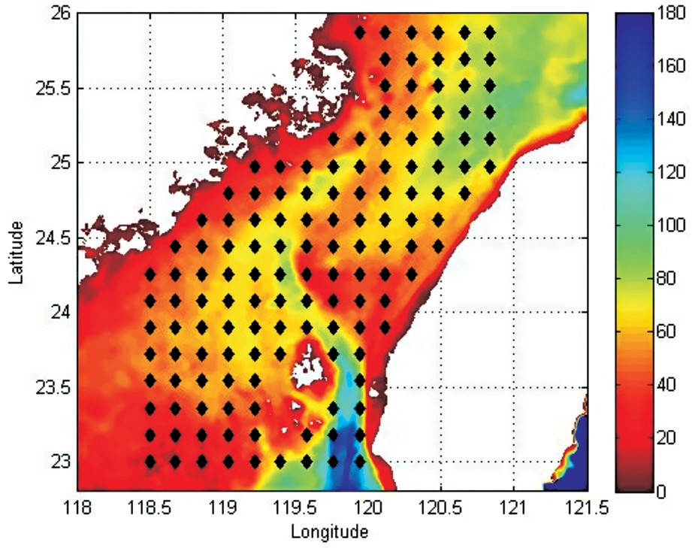
作 戰 研 究
質，聲波不容易穿透進入底床內且有較小的 碰撞損失，因此絕大部分的能量都保持在極 淺的水層中；而在水深相對較深區域，雖然 一樣是砂質底床但聲波能量又有往下折射之 趨勢，因此傳播損耗明顯較大。
除地形與底質之影響外，透過比較計算 結果可以發現水文環境之作用。由四季之計 算結果可發現水深較深區域有較高的音傳損 耗，其中以夏季最高、冬季最小，此差異主 要來自於底質與水文環境之共同作用，比較 圖一(b)之表層沉積物種類分佈與音傳損耗 計算結果，可發現水深較深區域內當沉積物 主要為泥質時，聲波容易穿透且能量損耗率 較高，因此造成較大的傳播損耗。另一方面
，冬季由於海表面水溫低加上東北季風之影 響，使得表面聲管厚度明顯，有較多的聲能 聚集在其中傳播而減少與底床之作用；相反 地，表面聲管厚度在夏季通常較小甚至是不 存在，則聲音能量大多往底床折射，與底床 之作用增加，若又因主要沉積物為泥質時， 聲波能量損失明顯。
(二)高頻音傳損耗
由低頻音傳損耗之分析我們觀察到其時 空變化特性，同時也發現冬季與夏季之音傳 情形有最大的差異，春秋兩季次之，因此在 高頻音傳損耗的計算上將以冬夏兩季為主， 分析其與低頻音傳之差異，除此之外，為考 量實際偵測操作方式，在高頻計算時設定聲 納拍發之垂直向波束寬度較小，與低頻計算 中的大角度設定不同。圖四(a)與(b)分別是 夏季與冬季之計算結果，首先由於高頻聲波 能量容易衰減，因此可觀察到整體音傳損耗
圖二 模擬計算點位圖
間上將台灣海峽海域切分為20公里X20公里 之格點進行計算，點位(如圖二所示)；在時 間上以春夏秋冬四季做為模擬時段，採用的 分別為GDEM V3.0資料庫中4月、7月、10月 以及1月之水文資料。模擬時設定聲納裝備 於格點上，深度8公尺，以10度間隔計算其 周邊各方位之音傳損耗，並以偵測目標深度 20公尺分析比較其差異。
二、音傳損耗之時空分佈
這一節將討論台灣海峽內音傳損耗隨空
間以及四季之變化狀況，低頻與高頻之模擬 結果分別展示於圖三及圖四中。
(一)低頻音傳損耗
圖三中(a)至(d)圖分別為春夏秋冬四季 之計算結果。首先由四張圖的相似處來分析 音傳損耗之空間分佈情形，比較後發現音傳 損耗分佈與水深有高度相關性，此空間分佈 是地形及底質特性之綜合作用，雖然台灣海 峽絕大部分屬於淺水區，但在水深相對較淺 區域，聲波與底床之作用頻繁，若為砂質底
102
海軍學術雙月刊第四十六卷第一期

Slide 5
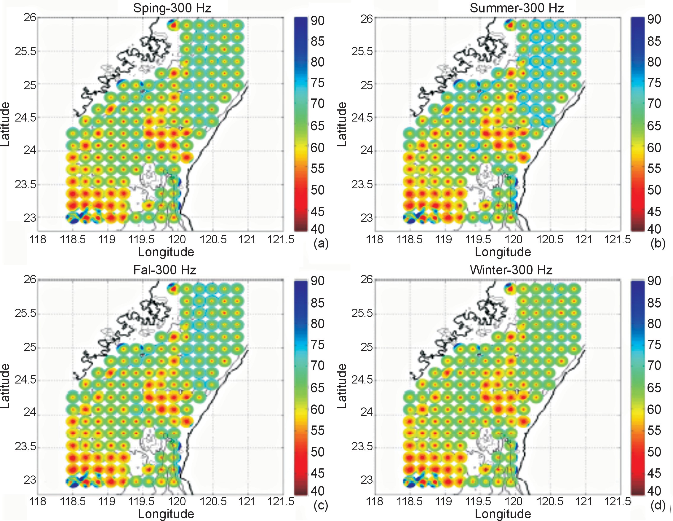
台灣海峽偵測效能評估及變動性研究
圖三 低頻音傳損耗計算結果。(a)(b)(c)(d)四圖分別呈現春夏秋冬四季之音傳損 耗分佈情形
較低頻聲波大，尤其以夏季最為明顯；其次 | 例介紹可發現聲波在台灣海峽內傳播確實與
，由圖四可發現高頻音傳損耗在冬季時空間 | 時間和空間具有高度相關性，後續分析將利
分佈較均勻，受地形及底質之影響較小，而 | 用此音傳損耗變化來計算分析海峽內之偵測
夏季之空間差異性則顯著提高，在泥底區域 | 效能。
之音傳損耗可達90dB以上。如上所述，在此 算例中，設定主動聲納拍發之波束較集中， | 參、環境噪音及混響分析
聲波傳播與表面聲管厚度的相依性提高，因 | 一、環境噪音
此形成了冬夏兩季的明顯差異。由本節之算 | 在環境噪音方面，本研究採用實驗量測
中華民國一○一年二月一日 103

Slide 6
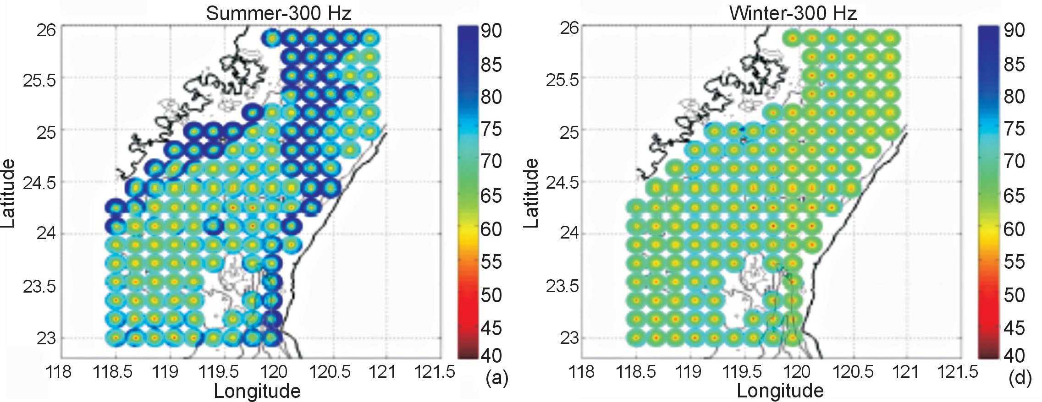
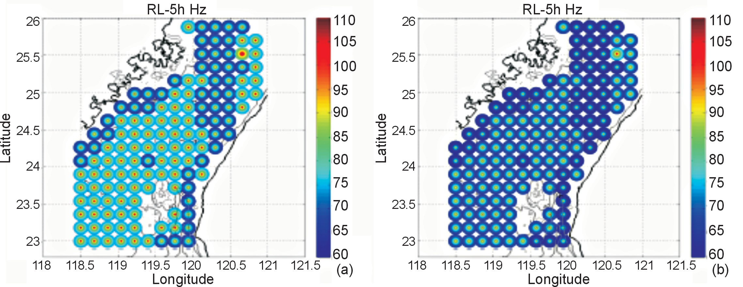
作 戰 研 究
圖四 高頻音傳損耗計算結果。(a)(b)分別為夏冬二季之音傳損耗分佈情形
圖五 混響強度計算結果。(a)圖為假設主動聲納訊號為較大長度之計算結果，(b) 圖為聲納訊號為較小長度之計算結果
所得之平均噪音值^{10,11}來進行偵測效能之分 | 夏兩季明顯高於秋冬兩季，存在有顯著的季
析，由量測得之平均噪音值可發現高頻環境 | 節性差異。
噪音隨時間上的變化不明顯，其差異均 | 低頻(被動)聲納效能分析將以被動聲納
在1dB以內；而低頻環境噪音強度在春 | 方程式進行，其中與環境相關的參數為音傳
註10： 瑞昌、吳誌豪，〈 洋環境噪音資料庫之規劃與建構〉，(第十一屆水下技術研討會暨國科會成果發表會)，2009年
，頁229-269。
註11： 瑞昌、王健任，〈臺灣東北與西南 域環境噪音比較分析〉，(第十一屆水下技術研討會暨國科會成果發表會)，
2009年，頁223-228。
104
海軍學術雙月刊第四十六卷第一期

Slide 7
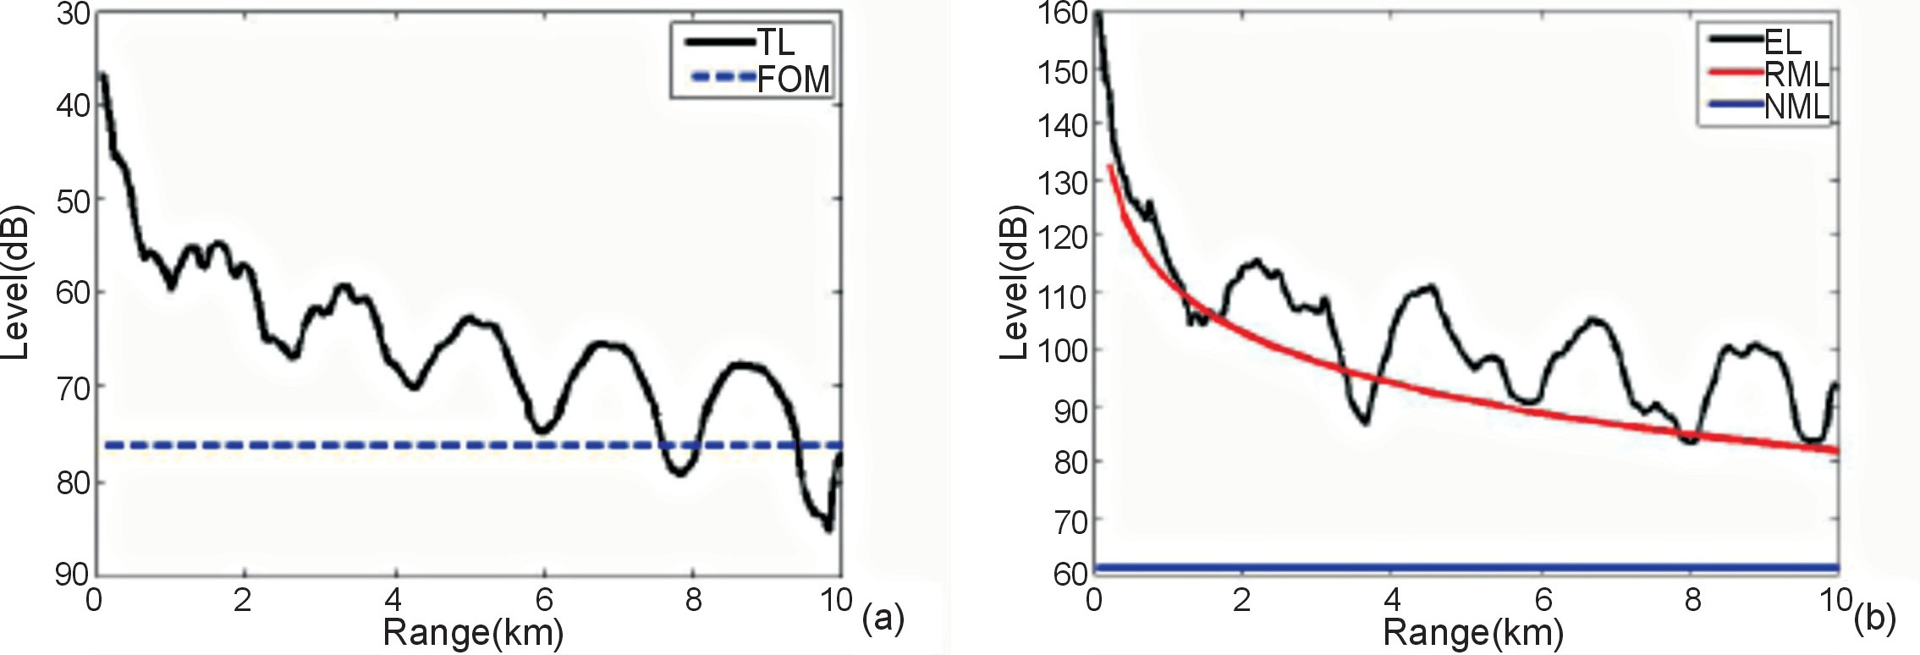
台灣海峽偵測效能評估及變動性研究
圖六 偵測效能預估示意圖。(a)圖為計算被動聲納偵測效能之範例圖，(b)圖為計 算主動聲納偵測效能之範例圖
損耗(TL)和環境噪音(NL)兩項，而高頻(主 | 動聲納偵測效能部分，本研究以被動聲納方
動)聲納效能分析尚需考量混響強度(RL)， | 程式進行預估，被動聲納方程式如下：
以下將介紹台灣海峽之混響強度計算與結果。 | SL-TL-(NL-DI)=RD
二、混響 | 若以聲納效能指數(Figure of Merit,
混響強度之計算採用朗伯特法則(Lam- | FOM)改寫，則可得
bert’s Law)¹²，考量底質種類、聲波頻率 | FOM=SL-(NL-DI)-RD，
、脈波長度等參數以經驗公式針對底床混響 | 而信號餘額(Signal Excess, SE)則可
進行預估，預估結果如圖五所示，可發現計 | 寫為
算結果確實反映底質種類的差異，在砂底區 | SE= SL-TL-(NL-DI)-RD=FOM-TL
域出現較強的混響訊號，而在泥底區域則觀 | 由上述方程式即可獲得信號餘額，並進
察到較弱的混響訊號。圖五(a)為假設主動 | 一步以信號餘額計算偵測機率。圖六(a)為
聲納訊號為較大長度之計算結果，(b)則為 | 計算被動聲納偵測效能之範例圖，由圖中可
訊號長度為較小長度之計算結果，可發現改 | 見TL曲線(黑色實線)隨距離振盪遞增，而由
變主動拍發之訊號長度可預期改善混響訊號 | NL計算得之FOM為定值(藍色虛線)，根據信
對主動聲納偵測的干擾。 | 號餘額之定義，在TL小於FOM之範圍內，信
肆、偵測效能分析 | 號餘額大於0，其他範圍之信號餘額則小於0。 在主動聲納偵測效能方面，其預估過
本節將整合音傳損耗、環境噪音以及混 | 程較被動聲納複雜，除NL的影響之外，尚需
響強度之預估結果進行偵測效能分析。在被 | 考量RL之遮蔽作用，因此本研究採用回音位
註12：Etter, P. C., Underwater Acoustic Modeling, (London：E & FN SPON, 1996)。
中華民國一○一年二月一日 105

Slide 8
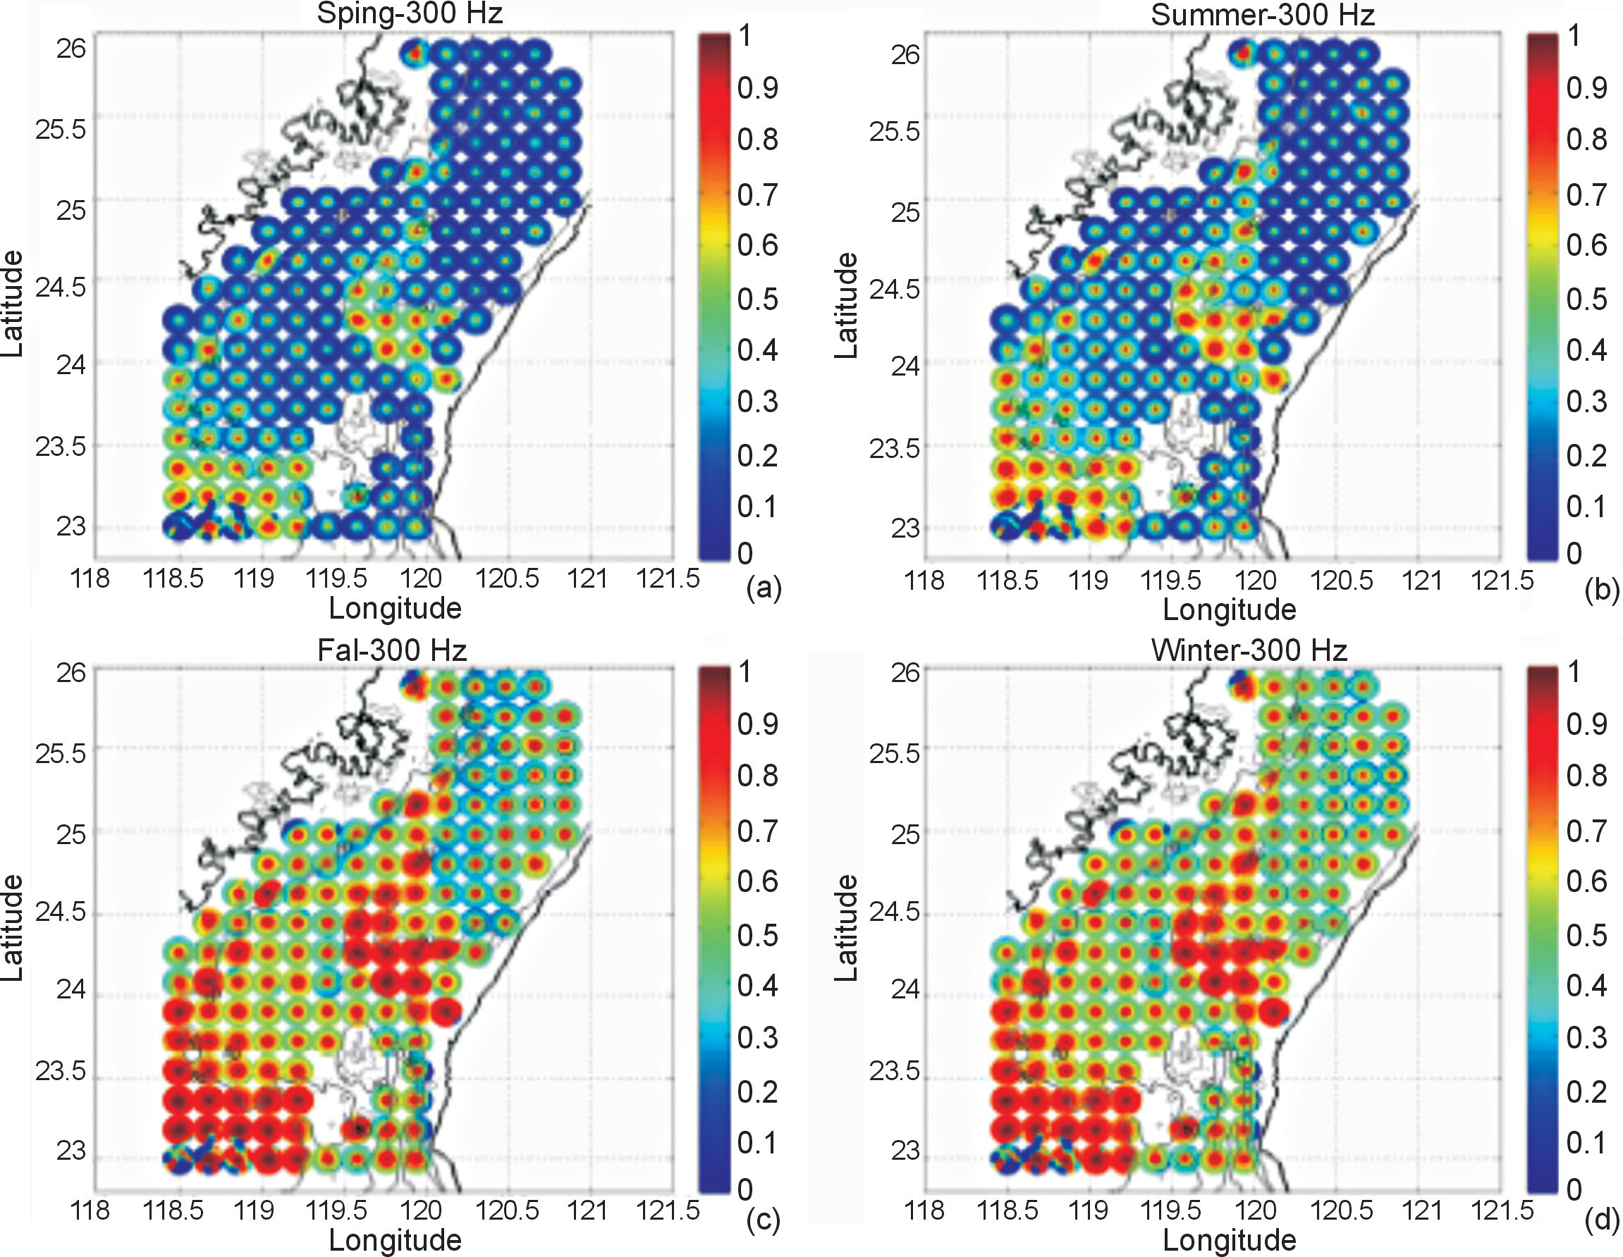
作 戰 研 究
準(Echo Level, EL)、噪音遮蔽位準(Noise Masking Level, NML)和混響遮蔽位準(Re- verberation Masking Level, RML)三個參 數交互比對以計算主動聲納偵測效能，三個 參數之定義如下： EL=SL-2TL+TS NML=NL-DI+RD RML=RL+RD | 透過三個參數之比較同樣可獲得信號餘 額，當NML大於RML時，信號餘額之定義為 SE=EL-NML 反之，若RML較大，則信號餘額之定義 為 SE=EL-RML 圖六(b) 為計算主動聲納偵測效能之範 例圖，在此範例中各距離之RML均大於NML，
圖七 被動聲納偵測機率分佈圖。(a)至(d)圖分別為春夏秋冬四季之偵測機率計算 結果
106
海軍學術雙月刊第四十六卷第一期

Slide 9
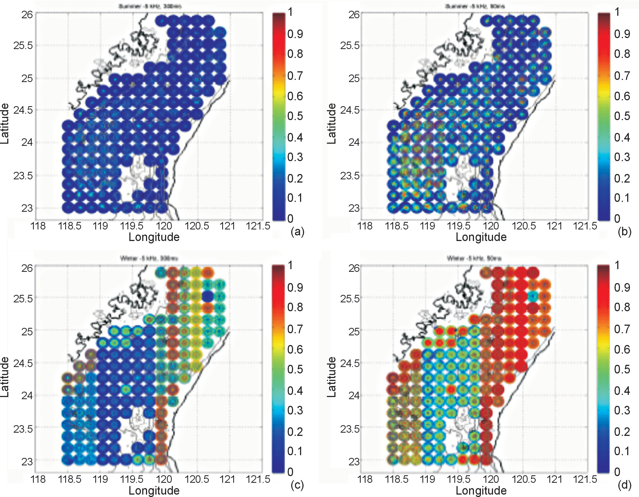
台灣海峽偵測效能評估及變動性研究
圖八 主動聲納偵測機率分佈圖。(a)與(b)圖為夏季時較長脈波長度及較短脈波長 度之偵測機率分佈情形，(c)與(d)圖則為冬季時較長脈波長度及較短脈波長 度之計算結果
因此信號餘額由EL(黑色實線)與RML(紅色實 | 一、偵測機率分佈
線)比較計算而得，在EL大於RML之範圍內信 | 透過上述計算方式，本研究可獲得台灣
號餘額大於0，其餘部分之信號餘額則小於0 | 海峽內主被動聲納之預估信號餘額，根據基
，在此圖中可觀察到信號餘額大小隨距離有 | 本偵測理論¹³，信號餘額與偵測機率之關係
振盪現象，代表偵測機率也將隨距離而起伏 | 可以常態分佈之累積機率表示，在信號餘額
變化。 | 為0時，偵測機率為50％，信號餘額為30dB
註13：Urick, R. J., Principles of Underwater Sound, (McGraw-Hill Book Company, 1993)。
中華民國一○一年二月一日 107

Slide 10
作 戰 研 究
時，偵測機率為100％，而當信號餘額低至
-30dB時，偵測機率為0％。為分析台灣海峽 海域偵測機率之分佈情形，在本小節中分別 假設主動聲納參數與被動聲納參數，並實際 進行預估計算。
首先計算被動聲納偵測機率，圖七(a) 至(d)分別為被動聲納於春夏秋冬四季之偵 測機率分佈情形，可發現春夏兩季之偵測機 率偏低，大多低於50％，而秋冬兩季之偵測 機率則提高許多，其中又以冬季有最好的偵 測效能。影響此時間分佈情形的主要因素為 平均環境噪音之大小，春夏兩季之平均環境 噪音明顯比秋冬兩季高，因此對目標訊號之 遮蔽效果較大。而在空間分佈上，由於FOM 為定值，信號餘額與偵測機率之變化由TL決 定，因此偵測機率之空間分佈與TL相近，在 水深極淺處有較高之偵測機率，而水深較深 處偵測機率則較低。
在主動聲納偵測機率部分，圖八(a)與 (b)為夏季之計算結果，其中(a)圖呈現聲 納信號為較大脈波長度之偵測機率，(b)圖 為聲納信號為較小脈波長度之偵測機率， (c)(d)兩圖則為不同脈波長度之聲納信號於 冬季的預估偵測機率。首先比較夏冬兩季之 差異，可發現夏季之偵測機率明顯偏低，這 是由夏季的高傳播損耗所造成的(可參考圖 四)，由於傳播損耗較高，造成EL較低，因 此容易受混響所遮蔽而增加偵測之困難。再 者，比較不同脈波長度之計算結果，可觀察 到改變脈波長度可改善偵測機率，此現象與 圖五的RL計算結果吻合，顯示在台灣海峽海 域之主動偵測，在信號處理容許的範圍內可
使用改變脈波長度來改善偵測機率。 此外，由圖八之結果可發現一個有趣的
現象，觀察圖八之(b)圖與(d)圖，在夏季時 海峽北部水深較深海域為偵測機率最低的區 域，但在冬季時卻可在該海域觀察到最高的 偵測機率，此為結合TL分佈與RL分佈之共同 作用結果。
首先比較圖四(a)與圖五(b)，在夏季時 海峽北部水深較深海域距有較大的TL與較小 的 RL，也就是此範圍內之EL與RML均較低， 而在空間上EL降低之幅度又較RML大，因此 出現了偵測機率之局部低點。相反的，比較 圖四(b)與圖五(b)，由於冬季時TL在空間上 分佈均勻，而海峽北部水深較深海域出現較 低之RL，因此兩者比較之下即在此海域產生 信號餘額明顯提高之現象，也形成了此偵測 機率空間分佈情形。
二、偵測面積分析
由以上偵測機率之時空分析，吾人等
可對台灣海峽之偵測效能有初步的瞭解，為 更進一步分析其偵測效能變動情形，本研究 在此計算各算例之偵測面積，基於上述的聲 納參數假設值對偵測效能提供定量之比較。 在上述各個算例中均包含138個計算點，各 有半徑10公里之圓形分析範圍，因此總面積 約為4.3萬平方公里。偵測面積的計算為在 此4.3萬平方公里之分析範圍內分別計算出 偵測機率在50％以上且未滿80％的面積以及 偵測機率在80％以上之面積，低頻及高頻之 計算結果呈現於圖九中(圖中均以DP代表偵 測機率)。圖九(a)呈現低頻被動聲納各算例 之偵測面積計算結果，橫軸標示季節變化，
108
海軍學術雙月刊第四十六卷第一期

Slide 11
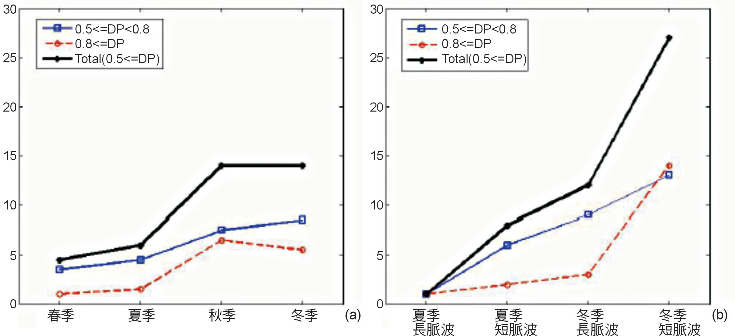
台灣海峽偵測效能評估及變動性研究
圖九 偵測面積計算結果。(a)圖為低頻被動聲納於各季節之偵測面積(以相對於春 季時偵測機率在80％以上的偵測面積之倍數表示)，(b)圖高頻主動聲納各算 例之偵測面積結果(以夏季時使用長脈波訊號進行偵測的偵測面積正規化)
而縱軸為以春季時偵測機率在80％以上的偵 | 可發現此季節性變化主要出現在偵測機率80
測面積進行正規化後之倍數，以此可呈現出 | ％以上之部分，如同偵測機率之分析討論，
各算例偵測面積之相對大小。同樣的，圖九 | 決定此差異之關鍵因素在於平均環境噪音值
(b)為高頻主動聲納之偵測面積計算結果， | 之落差，此結果也凸顯了掌握環境噪音強度
此部分計算結果均以夏季時使用長脈波訊號 | 之重要性。
進行偵測之偵測面積(偵測機率在80％以上) | 其次，在主動聲納部分，其偵測面積可
做為正規化基準，呈現偵測面積隨季節及脈 | 分為夏冬兩季與不同脈波長度組合之計算結
波長度之變化情形。 | 果，由圖九(b)可觀察到當脈波長度較長時
首先討論被動聲納之偵測效能，由總偵 | ，夏冬兩季之偵測面積均較不理想，夏季時
測面積(偵測機率在50％以上之偵測面積)可 | 偵測機率在50％以上之總偵測面積幾乎為0
明顯看出春夏兩季與秋冬兩季之差異。春夏 | ，即使冬季之音響傳播可因表面聲道存在而
兩季偵測機率在50％以上之偵測面積總合均 | 減低能量損失，但在混響遮蔽嚴重時一樣無
未達總偵測範圍之30％，在春季甚至僅有20 | 法獲得令人滿意的偵測效能；相反的，當脈
％；而秋冬兩季之偵測面積均達總偵測範圍 | 波長度較短時，夏冬兩季之偵測面積均大幅
之65％，因此呈現出如圖九(a)中黑色線條 | 增加，冬季之偵測面積總和可達總偵測範圍
之分佈情形。若深入討論偵測機率之差異， | 之63％，但在夏季由於傳播損耗大，雖然偵
中華民國一○一年二月一日 109

Slide 12
作 戰 研 究
測面積明顯增加，但也未達總偵測範圍之20
％。圖九(b)之偵測面積相對倍數反映出各 算例之差異，因此可見到在冬季時使用短脈 波訊號進行偵測，可使偵測面積提升近30倍。
脈波長度可改善偵測成效。 面對複雜的淺水海域，環境對聲納裝備
的影響如此深遠，所處海域的大自然力量， 如氣候、氣象、海象、水文、地形及底質均 會影響聲納方程式的偵測距離計算及預測外
，自體艦船的聲納裝備效能的瞭解、聲納操 作手的訓練成熟度等，亦是決定偵測距離計 算及預測的重要關鍵，如何掌握台灣海峽及 其他重要海域之音傳損耗特性及變動性，吾 人建議如下：
一、聲納操作運用建議 (一)靈活掌握聲納拍發模式 聲納運用必須依所處海域水文狀況之差
異，制定不同搜索計畫。各種拍發模式並非 一成不變，應依海洋環境變化妥採不同拍發 模式。操作手應具備海洋環境時變及非線性 觀念，隨時運用最佳模式操作。
(二)頻率與主、被動選擇
選用適當高頻、具搜索音速模式、連續 波以及調頻能力的聲納實施近距搜索、定位
。另在多海底泥火山或主動聲納反射波過於 混雜的區域可以主被動混用，以便對水下目 標的追蹤行動能夠獲得較佳的態勢。
(三)多重回波干擾
可控制聲納脈波長度，同時訊號處理器 僅能接收直接路徑範圍反彈回的脈波；另可 嘗試控制聲納波束的垂直運動，使聲納波束 以極淺的角度沿著海面與海底進行，減小向 後散射的餘波。
二、降低裝備限制
(一)控制艦艇的穩定度及本艦噪音，確
保聲納效能。
伍、提升偵測效能之芻議
本研究採用歷史水文資料庫、地形以及 底質種類資料庫，以聲學模式模擬計算台灣 海峽內之混響強度以及高低頻之音傳損耗， 結合噪音實測資料計算偵測機率及偵測面積
，分析偵測效能在四季與空間上之變化。 在基於特定聲納參數組合之計算下，結
果顯示聲納裝備在台灣海峽使用之偵測成效 以秋冬兩季較佳，春夏兩季則存在偵測面積 偏低之現象。被動聲納於秋冬兩季之偵測面 積可達總偵測範圍之65％以上，而春夏兩季 因受平均環境噪音及音傳損耗較大之影響， 偵測面積比例僅占20％～30％；若在冬季使 用短脈波長度之主動聲納訊號，偵測面積比 例同樣可達60％以上，但在夏季時則不到20
％，再者，若使用脈波長度較長之聲納訊號
，則因混響遮蔽之緣故將使得偵測效能大幅 降低。
在空間分佈方面，被動聲納在水深極淺 處均有較好的偵測成效，在水深較深處則較 差；主動聲納之偵測機率分佈狀況因季節而 異，海峽北部水深較深附近海域在夏季時為 偵測效能之局部低點，但在冬季時卻為偵測 效能表現最佳之區域，再次凸顯了水文環境 之時變性對於偵測效能之作用。雖然主動聲 納在台灣海峽運用之偵測成效空間分佈情形 隨時間改變，但共同點在於改變聲納訊號之
110
海軍學術雙月刊第四十六卷第一期

Slide 13
台灣海峽偵測效能評估及變動性研究
(二)掌握海洋環境資訊，突破裝備之限 制，解算戰術聲納距離(TSR)將速率調整至 最大聲納有效速率。混雜回音較高區域時， 增加航速對聲納效能影響不大，但可擴大聲 納偵測距離；混雜回音低時，降低航速較有 利於聲納偵測。
三、提升音響偵測距離預測能力 (一)正確水文資料蒐集及運用 密集以及即時有效的水文資料是聲納運
用重要參考依據，完整的海洋資料(地形、 底質、水文)蒐集，端賴平時每一艘海上作 業艦船的蒐集以及任務艦隊正確的任務分配 以獲取即時水文。
(二)使用適當聲學模式，可詳細針對台 灣海峽海洋資料計算準確的聲學路徑。
(三)持續聲學驗證實驗研究，精進聲學 數值計算能力。
透過本研究之分析可瞭解主被動聲納於 台灣海峽之運用成效以及其時空變化情形， 雖然上列數值都是基於特定聲納參數假設下 之預估結果，但仍可提供偵測效能於台灣海 峽之基本空間分佈差異以及時間變動性，在 實際進行偵測或規劃戰術時若可基於此基本 認知並依現場環境概況調整，相信可更有效 運用反潛資源並達到更高之偵測效能。
＜參考資料＞
一、期刊論文
1.詹森、王玉懷、邱朝聰，〈台灣海峽
短期預報系統之發展〉，《2001海洋數值模 式研討會論文集》，2001年。
2.任崇銘，《台灣周邊海域合成化海洋 環境資料之建置研究》，(國立成功大學在
職專班碩士論文，2006年)。 3.魏瑞昌、吳誌豪，〈海洋環境噪音資
料庫之規劃與建構〉，(第十一屆水下技術 研討會暨國科會成果發表會)，2009年，頁 229-269。
4.魏瑞昌、王健任，〈臺灣東北與西南 海域環境噪音比較分析〉，(第十一屆水下 技術研討會暨國科會成果發表會)，2009年
，頁223-228。
Jan, S., Wang, J., Chern, C. S., and Chao, S. Y., “Seaonal varia- tion of the circulation in the Taiwan Strait”, Journal of Marine Systems, 35, (2002), pp.249-268。
Teague, W. J., Carron, M. J., and Hogan, P. J., “A comparison be- tween the generalized digital environ- mental model and Levitus climatolo- gies,” J. Geophys. Res. 95, (1990), pp.7167-7183。
Carnes, M. R., “Description and evaluation of GDEM-v3.0,” Naval Oceanograpic Office Technical Note, 28, (2003)。
Hamilton, E. L., “Sound veloc- ity as a function of depth in marine sediment,” J. Acoust. Soc. Am., 78, (1985), pp.1348-1355.
Hamilton, E. L., “Sound atte-
nation as a function of depth in the sea floor,” J. Acoust. Soc. Am., 59, (1976), pp.528-535。
中華民國一○一年二月一日
111

Slide 14

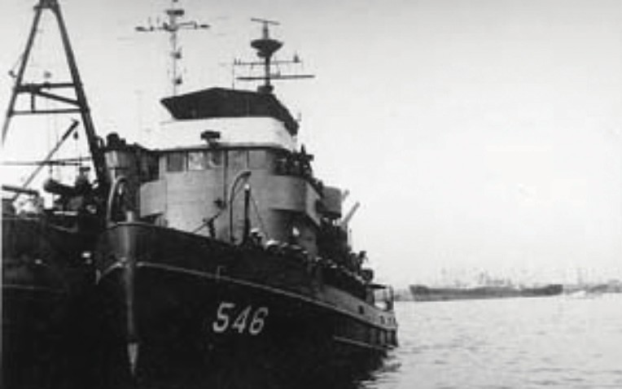
作 戰 研 究
10.Hamilton, E. L., “Variation of density and porosity with depth in deep-sea sediments,” J. Sediment Pe- trology, 46, (1976),pp.280-300。
二、網路
劉 康 克 ， 〈 台 灣 海 峽 流 量 知 多 少 〉
，《行政院國家科學委員會專題報導》， http://web1.nsc.gov.tw/ ct.aspx ?xItem
=7369&ctNode=39&mp=1，2002年。
11.Jensen, F. B. and et al., putational Ocean Acoustics, (New
：AIP Press,1994)
Com- York
作者簡介： 張元櫻小姐，國立臺灣大學工程科學及海 洋工程學系博士候選人。
林彥岑中校，中正理工學院應用物理學系 84年班，中正理工學院應用物理研究所碩 士，現就讀國立成功大學水利及海洋工程 研究所博士班。 陳琪芳教授，美國麻省理工學院海洋工程 博士，現服務於台灣大學工程科學及海洋 工程研究所教授。
Etter, P. C., Underwater Acous- tic Modeling, (London：E & FN SPON, 1996)。
Urick, R. J., Principles of Un- derwater Sound, (McGraw-Hill Book Com- pany,1993)。
老 軍 艦 的 故 事
大青軍艦 ATA-546
大青艦原屬美陸軍所用小型拖船，係美國Tampa Marine公司建造，於公元1943年元月9日下水成軍
，編號為LT-355，二次大戰後美軍以戰後剩餘物資名義售予我國招商局，編號為民-324。 民國38年5月該艦由於上海撤退時缺乏配件，而於高雄十三號碼頭，由海軍將該艦自招商局手中接
收，命名為「大青」艦，編號為LT-346，直轄於海軍總部。
該艦自接收後由於配件無著落， 乃奉命列入保管，民國41年由副艦長
李殿瑞發起克難修理，於同年7月全部
完工，9月奉命復役改隸於後勤艦隊， 隔年2月1日始正式恢復編制。該艦服 役時，主、輔機曾故障，並經第四造 船廠換裝主機及發電機，直至民國52 年元月始出廠再行服役，至民國54年 元月1日該艦再改編號為ATA-546。主 要是執行沿海搜救，港內救火，拖靶 等任務，民國61年由於服役年代長久
，機件設備多呈老舊，乃奉令除役。( 取材自老軍艦的故事)
112
海軍學術雙月刊第四十六卷第一期

